Slide 1
Основы графического программирования
Лекция №14

Slide 2
Исходные предпосылки
Широкое распространение графических операционных систем
Преобладание приложений, поддерживающих графический интерфейс
Необходимость использование стандартных графических ресурсов операционной системы
Использование событийно-ориентированного подхода

Slide 3
Событийно-ориентированный подход
Программа работает в бесконечном цикле в ожидании события
При наступлении события формируется номер события, по которому запускается обработчик

Slide 4
Примеры событий
Нажатие левой кнопки мыши
Нажатие правой кнопки мыши
Двойной щелчок
Нажатие клавиши на клавиатуре

Slide 5
API
Основа графического приложения
Основа средств автоматизации
Имеет главную функцию WinMain
int __clrcall WinMain( HINSTANCE hInstance, HINSTANCE hPrevInstance, LPSTR lpCmdLine, int nShowCmd) { }

Slide 6
Входные параметры WinMAin
hInstance – дескриптор текущего экземпляра приложения
hPrevInstance – дескриптор предыдущего экземпляра приложения – обычно NULL
LPSTR – командная строка приложения
nShowCmd – код режима отображения окна
#include <windows.h> int APIENTRY WinMain(HINSTANCE hInst, HINSTANCE hInstPrev, PSTR cmdline, int cmdshow)
{ return MessageBox(NULL, "hello, world", "caption", 0);
}

Slide 7
Коды отображения окна
SW_HIDE (0)– скрытое окно
SW_SHOWNORMAL (1)– нормальное окно
SW_SHOWMINIMIZED (2) – сворачивание
SW_SHOWMAXIMIZED(3) – разворачивание
SW_SHOW(5) – отображение в текущих размерах

Slide 8
Функция обработчик событий
LRESULT CALLBACK WndProc( _In_ HWND hWnd, _In_ UINT message, _In_ WPARAM wParam, _In_ LPARAM lParam );

Slide 9
Процедуры окна
Каждое окно – член класса окна
Класс определяет процедуру окна по умолчанию
Приложение регистрирует класс и процедуру окна
Параметры процедуры окна
  дескриптор окна
  сообщение
  параметры сообщения

Slide 10
Сведения о главном окне
WNDCLASSEX
WNDCLASSEX wcex; wcex.cbSize = sizeof(WNDCLASSEX); wcex.style = CS_HREDRAW | CS_VREDRAW; wcex.lpfnWndProc = WndProc; wcex.cbClsExtra = 0; wcex.cbWndExtra = 0; wcex.hInstance = hInstance; wcex.hIcon = LoadIcon(wcex.hInstance, IDI_APPLICATION); wcex.hCursor = LoadCursor(NULL, IDC_ARROW); wcex.hbrBackground = (HBRUSH)(COLOR_WINDOW+1); wcex.lpszMenuName = NULL; wcex.lpszClassName = szWindowClass; wcex.hIconSm = LoadIcon(wcex.hInstance, IDI_APPLICATION);

Slide 11
Процедура главного окна
LRESULT CALLBACK MainWndProc( HWND hwnd, // handle to window UINT uMsg, // message identifier WPARAM wParam, // first message parameter LPARAM lParam) // second message parameter { switch (uMsg)
{ case WM_CREATE: // Initialize the window. return 0;
case WM_PAINT: // Paint the window's client area. return 0;
case WM_SIZE: // Set the size and position of the window. return 0;
case WM_DESTROY: // Clean up window-specific data objects. return 0; // // Process other messages. //
default: return DefWindowProc(hwnd, uMsg, wParam, lParam); } return 0; }

Slide 12
Регистрация окна
if (!RegisterClassEx(&wcex)) { MessageBox(NULL, _T("Call to RegisterClassEx failed!"), _T("Windows Desktop Guided Tour"), NULL); return 1; }

Slide 13
Создание окна
static TCHAR szWindowClass[] = _T("DesktopApp");
static TCHAR szTitle[] = _T("Windows Desktop Guided Tour Application");
// The parameters to CreateWindowEx explained:
// WS_EX_OVERLAPPEDWINDOW : An optional extended window style.
// szWindowClass: the name of the application
// szTitle: the text that appears in the title bar
// WS_OVERLAPPEDWINDOW: the type of window to create
// CW_USEDEFAULT, CW_USEDEFAULT: initial position (x, y)
// 500, 100: initial size (width, length)
// NULL: the parent of this window
// NULL: this application does not have a menu bar
// hInstance: the first parameter from WinMain
// NULL: not used in this application
HWND hWnd = CreateWindowEx( WS_EX_OVERLAPPEDWINDOW, szWindowClass, szTitle, WS_OVERLAPPEDWINDOW, CW_USEDEFAULT, CW_USEDEFAULT, 500, 100, NULL, NULL, hInstance, NULL ); if (!hWnd) { MessageBox(NULL, _T("Call to CreateWindowEx failed!"), _T("Windows Desktop Guided Tour"), NULL); return 1; }

Slide 14
Видимость окна
// The parameters to ShowWindow explained: // hWnd: the value returned from CreateWindow // nCmdShow: the fourth parameter from WinMain ShowWindow(hWnd, nCmdShow); UpdateWindow(hWnd);

Slide 15
Прослушивание сообщений
MSG msg;
while (GetMessage(&msg, NULL, 0, 0)) { TranslateMessage(&msg); DispatchMessage(&msg); } return (int) msg.wParam;

Slide 16
Применение специальных библиотек классов (QT, MFC, Windows Forms)
избавляют от написания многооконного интерфейса с нуля
используют стандартные средства ОС
позволяют в автоматизированном режиме создавать основу приложения и внешний вид интерфейса

Slide 17
Средства автоматизации создания приложения
Мастер создания проекта, например Microsoft Foundation Classes (MFC) Application Wizard
мастер создания нового класса
мастер добавления новой переменной
мастер добавления новой функции
средства визуального редактирования графических ресурсов
  диалоговых окон
  панелей инструментов
  меню

Slide 18
Параметры, задаваемые при создании приложения
Тип приложения
Поддержка баз данных
Параметры начального вида главного окна приложения

Slide 19
Типы приложений
Однодокументные (одновременно открывают 1 документ) – подчиняются концепции «документ-представление»
  Блокнот
Многодокументные (одновременно открывают N документов) - подчиняются концепции «документ-представление»
  Word
Диалоговые (основа – диалоговое окно)
  Калькулятор

Slide 20
Концепция «документ-представления»
Класс, ответственный за хранение документа в памяти
Класс, ответственный за отображение документа
Класс главного окна

Slide 21
Диалоговое приложение
Основа диалоговое окно
Наличие в диалоговом окне элементов управления
  окна редактирования
  надписи
  флажки
  кнопки
  переключатели
  выпадающие списки

Slide 22
Свойства элементов управления
Внешний вид
Поведение
Прочие
Главное свойство – ID – целая константа – уникальный номер элемента управления

Slide 23
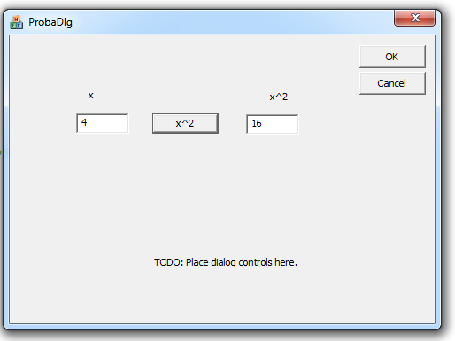
Пример графического приложения

Slide 24
void CProbaDlgDlg::OnBnClickedCalcSquare()
{
int k,m;
k=GetDlgItemInt(IDC_VALUE);
m=k*k;
SetDlgItemInt(IDC_SQUARE, m);
// TODO: Add your control notification handler code here
}

Slide 25
Графические объекты, используемые в приложениях
Окно –прямоугольная области
Графический контекст – ПО, делающее независимым вывод от типа видеоплаты
Световое перо –средство отображений линий
Кисть – средство отображения замкнутых областей
Шрифт – средство отображения текста

Slide 26
Иерархия классов
CObject
CCmdTarget (Сообщение)
CFile
CDC
(граф. контекст)
CGDIObject (база для граф. объектов)

Slide 27
simpwin.hpp #include <afxwin.h>
// Класс основного окна приложения
class CMainWin: public CFrameWnd
{ public: CMainWin(); // Декларирование карты сообщений
DECLARE_MESSAGE_MAP() };
// Класс приложения. Должен существовать только // один экземпляр этого класса. //
Член-функция InitInstance() вызывается при запуске // приложения.
class CApp: public CWinApp { public: BOOL InitInstance(); };
simpwin.cpp
#include <afxwin.h>
#include <string.h>
#include "SIMPWIN.HPP" // Создание одного и только одного экземпляра // приложения CApp App;
// Реализация BOOL CApp::InitInstance() { // Создание главного окна приложения и его // отображение.
// Член CApp::m_pMainWnd - это указатель на объект // главного окна.
m_pMainWnd = new CMainWin;
m_pMainWnd->ShowWindow(SW_RESTORE);
m_pMainWnd->UpdateWindow(); // Сигнализируем MFC об успешной инициализации // приложения.
return TRUE; }
CMainWin::CMainWin() {
// Создание окна с заголовком. Используется // встроенный в MFC // класс окна, поэтому первый параметр 0.
this->Create(0, "Простейшее приложение на MFC"); }
// Реализация карты сообщений BEGIN_MESSAGE_MAP(CMainWin /*класс окна*/,
CFrameWnd /*класс-предок*/) END_MESSAGE_MAP()

Slide 28
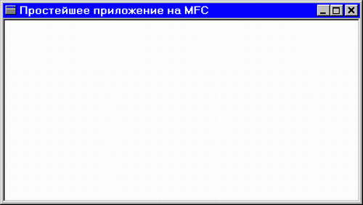

Slide 29
BOOL CWnd::ShowWindow(int How);
Константа | Действие
SW_HIDE | Окно становится невидимым
SW_MAXIMIZE | Окно максимизируется
SW_MINIMIZE | Окно минимизируетс
SW_SHOW | Окно отображается, если было невидимо
SW_RESTORE | Окно приводится к нормальному размеру

Slide 30
Create
BOOL CFrameWnd::Create( LPCSTR ClassName, // Имя Windows-класса окна
LPCSTR Title, // Заголовок
DWORD Style = WS_OVERLAPPEDWINDOW, // Стиль
const RECT &XYSize = rectDefault, // Область
CWnd *Parent = 0, //Окно-предок
LPCSTR MenuName = 0, //Имя ресурса меню
DWORD ExStyle = 0, //Расширенные стили
CCreateContext *Context = 0 // Доп. данные );

Slide 31
Style
нстанта | Элемент окна
WS_OVERLAPPED | Стандартное окно с рамкой
WS_MAXIMIZEBOX | Кнопка максимизации
WS_MINIMIZEBOX | Кнопка минимизации
WS_SYSMENU | Системное меню
WS_HSCROLL | Горизонтальная полоса прокрутки
WS_VSCROLL | Вертикальная полоса прокрутки

Slide 32
Пример карты сообщений
BEGIN_MESSAGE_MAP(CMainWin, CFrameWnd)
ON_WM_CHAR()
END_MESSAGE_MAP()

Slide 33
Действия для обработки сообщения
В карту сообщений программы должна быть включена команда соответствующего сообщения.
Прототип функции-обработчика должен быть включен в описание класса, ответственного за обработку данного сообщения.
В программу должна быть включена реализация функции-обработчика.

Slide 34
Примеры прототипов обработчиков
afx_msg void OnChar(UINT Char, UINT Count, UINT Flags);
Class CMainWin: public CFrameWnd
{ public: CMainWin();
afx_msg void OnPaint();
afx_msg void OnLButtonDown(UINT Flags, CPoint Loc);
afx_msg void OnRButtonDown(UINT Flags, CPoint Loc);
afx_msg void OnChar(UINT Char, UINT Count, UINT Flags);
DECLARE_MESSAGE_MAP() }

Slide 35
Вывод сообщения в область окна
afx_msg void CMainWin::OnPaint()
{ CPaintDC paintDC(this);
paintDC.TextOut(10, 20, CString("Привет")); }

Slide 36
Пример обработки нажатий на кнопки мыши
#include <afxwin.h>
// Класс основного окна
class CMainWin: public CFrameWnd {
public:
CMainWin();
// Функции обработки сообщений
afx_msg void OnChar(UINT ch, UINT, UINT);
afx_msg void OnPaint();
afx_msg void OnLButtonDown(UINT flags, CPoint Loc);
afx_msg void OnRButtonDown(UINT flags, CPoint Loc);
// Вспомогательные член-данные
char str[50];
int nMouseX, nMouseY, nOldMouseX, nOldMouseY;
char pszMouseStr[50];
// Декларирование карты откликов на сообщения
DECLARE_MESSAGE_MAP()
};
// Класс приложения
class CApp: public CWinApp {
public:
BOOL InitInstance();
};

Slide 37
#include <afxwin.h>
#include <string.h>
#include "MESSAGE HANDLING.HPP"
// Реализация
BOOL CApp::InitInstance()
{
m_pMainWnd = new CMainWin;
m_pMainWnd->ShowWindow(SW_RESTORE);
m_pMainWnd->UpdateWindow();
return TRUE;
}
CMainWin::CMainWin()
{
// Создать основное окно
this->Create(0, "Обработка сообщений");
// Инициализировать переменные объекта
strcpy(str, "");
strcpy(pszMouseStr, "");
nMouseX = nMouseY = nOldMouseX = nOldMouseY = 0;
}

Slide 38
// Реализация карты сообщений главного окна
BEGIN_MESSAGE_MAP(CMainWin /* класс */,
CFrameWnd /* базовый класс */)
ON_WM_CHAR()
ON_WM_PAINT()
ON_WM_LBUTTONDOWN()
ON_WM_RBUTTONDOWN()
END_MESSAGE_MAP()
// Реализация функций отклика на сообщения
afx_msg void CMainWin::OnChar(UINT ch, UINT, UINT)
{
sprintf(str, "%c", ch);
// Посылаем сообщение WM_PAINT
// с необходимостью стереть и обновить все окно
this->InvalidateRect(0);
}

Slide 39
afx_msg void CMainWin::OnPaint()
{
// Создадим контекст устройства для обработки WM_PAINT
CPaintDC dc(this);
// Затираем текст и снова выводим (возможно уже другой текст)
dc.TextOut(nOldMouseX, nOldMouseY,
" ", 30);
dc.TextOut(nMouseX, nMouseY, pszMouseStr);
dc.TextOut(1, 1, " ");
dc.TextOut(1, 1, str);
}

Slide 40
afx_msg void CMainWin::OnLButtonDown(UINT, CPoint loc)
{
// Запоминаем в переменных класса координаты
// мыши и текст.
// Затем посылаем сообщение WM_PAINT - его
// обработчик выведет все на экран.
nOldMouseX = nMouseX; nOldMouseY = nMouseY;
strcpy(pszMouseStr, "Нажата левая кнопка");
nMouseX = loc.x; nMouseY = loc.y;
this->InvalidateRect(0);
}

Slide 41
afx_msg void CMainWin::OnRButtonDown(UINT, CPoint loc)
{
// Запоминаем в переменных класса координаты
// мыши и текст.
// Затем посылаем сообщение WM_PAINT - его
// обработчик выведет все на экран.
nOldMouseX = nMouseX; nOldMouseY = nMouseY;
strcpy(pszMouseStr, "Нажата правая кнопка");
nMouseX = loc.x; nMouseY = loc.y;
this->InvalidateRect(0);
}
CApp App; // Единственный экземпляр приложения

Slide 42
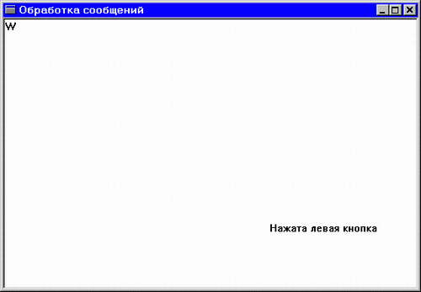

Slide 43
Выводы
Графический интерфейс делает приложение более дружественным
Важно максимально использовать стандартные средства ОС для автоматизации создания приложения
Необходимость назначить значимым события свои обработчики. Для второстепенных событий по умолчанию назначаются стандартные обработчик

